Slide 1
Esegesi
Liberamente tratto da S. Calati
per bicudi.net

Slide 2
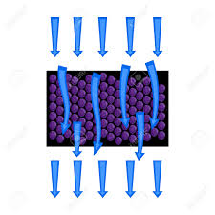
L’esegesi è necessaria
… altrimenti rischiamo di far dire alla Bibbia quello che diciamo noi
Non è sfoggio di cultura
Richiede studio, applicazione … e UMILTA’!
L’esegesi si può paragonare a un filtro
che ci permette di comprendere il messaggio biblico.

Slide 3
Cosa significa?
dal greco exēghesis, è …
"racconto, esposizione“ (Tucidide), "spiegazione, commento“ (Polibio), "interpretazione“ (Platone).
deriva dal verbo ex- ēgheomai che,
in senso concreto, significa condurre fuori;
in senso figurato significa trarre fuori (da un testo) il suo significato: spiegare, interpretare.

Slide 4
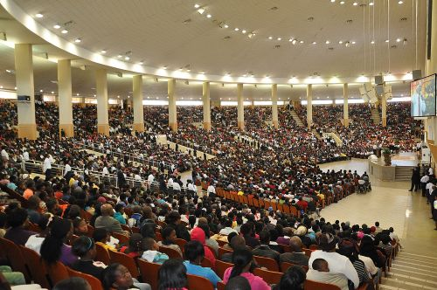
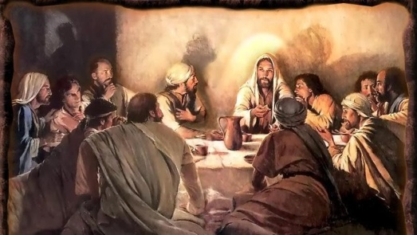
Esegesi ed Ermeneutica
Esegesi cerca il senso originario, ossia quello che l’autore voleva dire alla comunità del suo tempo
Ermeneutica cerca il senso per il tempo presente, ossia quello che la Parola dice oggi alla vita mia e della comunità

Slide 5
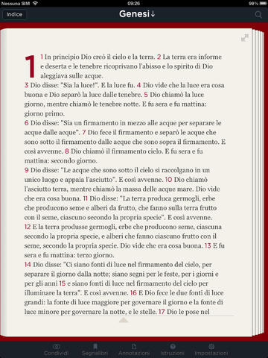
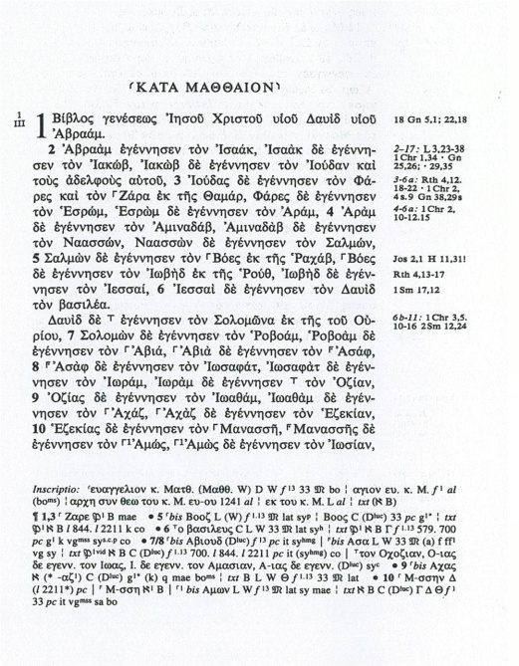
Sincronia e diacronia
Approccio sincronico
= il testo così come lo vediamo oggi
Approccio diacronico
= i vari strati di formazione
del testo

Slide 6
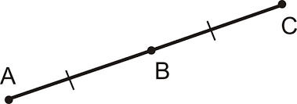
Metodo sincronico
suddivido il testo generale in testi parziali
Suddivido il testo parziale in segmenti
Seguono la Analisi narrativa (cogli il significato globale) e la Analisi semantica (ti fai interrogare dal testo, prendi una posizione)

Slide 7
Metodo diacronico
critica testuale, critica storica, critica letteraria, critica delle tradizioni, delle fonti, delle forme e dei generi letterari, della redazione e della composizione, della tradizione, ricerca dell'ambito vitale (Sitz im Leben)

Slide 8
Sincronico 1: Testi parziali e segmenti
Proviamo a circoscrivere un testo parziale, ad es in Mc 1,16-31.
Marco 1:16 Mentre passava lungo il mare di Galilea, egli vide Simone e Andrea, fratello di Simone, che gettavano la rete in mare, perché erano pescatori.
1:17 Gesù disse loro: «Seguitemi, e io farò di voi dei pescatori di uomini».
1:18 Essi, lasciate subito le reti, lo seguirono.
1:19 Poi, andando un po' più oltre, vide Giacomo, figlio di Zebedeo, e Giovanni, suo fratello, che anch'essi in barca rassettavano le reti;
1:20 e subito li chiamò; ed essi, lasciato Zebedeo loro padre nella barca con gli operai, se ne andarono dietro a lui.
1:21 Vennero a Cafarnao; e subito, il sabato, Gesù, entrato nella sinagoga, insegnava.
1:22 Essi si stupivano del suo insegnamento, perché egli insegnava loro come uno che ha autorità e non co-me gli scribi.
1:23 In quel momento si trovava nella loro sinagoga un uomo posseduto da uno spirito immondo, il quale prese a gridare:
1:24 «Che c'è fra noi e te, Gesù Nazareno? Sei venuto per mandarci in perdizione? Io so chi sei: Il Santo di Dio!»
1:25 Gesù lo sgridò, dicendo: «Sta' zitto ed esci da costui!»
1:26 E lo spirito immondo, straziandolo e gridando forte, uscì da lui.
1:27 E tutti si stupirono e si domandavano tra di loro: «Che cos'è mai questo? È un nuovo insegnamento da-to con autorità! Egli comanda perfino agli spiriti immondi, ed essi gli ubbidiscono!»
1:28 La sua fama si divulgò subito dappertutto, nella circostante regione della Galilea.
1:29 Appena usciti dalla sinagoga, andarono con Giacomo e Giovanni in casa di Simone e di Andrea.
1:30 La suocera di Simone era a letto con la febbre; ed essi subito gliene parlarono;
1:31 egli, avvicinatosi, la prese per la mano e la fece alzare; la febbre la lasciò ed ella si mise a servirli.

Slide 9
“segmentiamo”
“I criteri principali sono il cambio di luogo e tempo, entrata e uscita dei personaggi, …
1:21a Vennero a Capernaum;
1:21b e subito, il sabato, entrato nella sinagoga,
1:21c Gesù insegnava
1:22a Essi si stupivano del suo insegnamento,
1:22b perché egli insegnava loro come uno che ha autorità e non come gli scribi.
1:23a In quel momento si trovava nella loro sinagoga un uomo posseduto da uno spirito immondo,
1:23b il quale prese a gridare:
1:24a «Che c'è fra noi e te, Gesù Nazareno?
1:24b Sei venuto per mandarci in perdizione?
1:24c Io so chi sei: Il Santo di Dio!»
1:25a Gesù lo sgridò,
1:25b dicendo:
1:25c «Sta' zitto
1:25d ed esci da costui!»
1:26a E lo spirito immondo, straziandolo
1:26b e gridando forte,
1:26c uscì da lui.
1:27a E tutti si stupirono
1:27b e si domandavano tra di loro:
1:27c «Che cos'è mai questo?
1:27d È un nuovo insegnamento dato con autorità!
1:27e Egli comanda perfino agli spiriti immondi,
1:27f ed essi gli ubbidiscono!»
1:28 La sua fama si divulgò subito dappertutto, nella circostante regione della Galilea.

Slide 10
Dai segmenti alla “macro-struttura”
Cerchiamo di cogliere le “parti”, o “suddivisioni” del testo parziale:

Slide 11
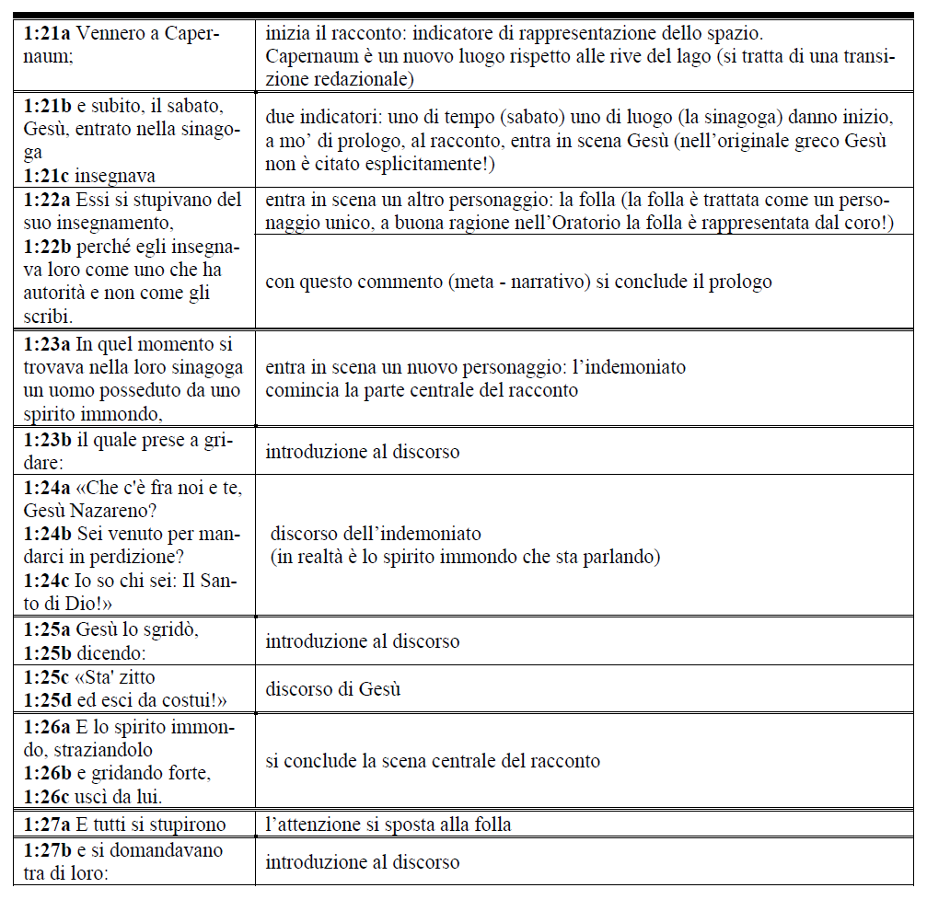
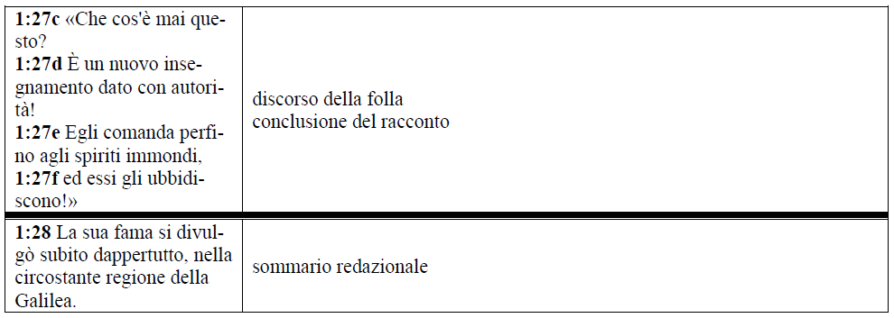
Dalla macro struttura alla “suddivisione narrativa”
Consideriamo anche questo tipo di suddivisione:

Slide 12
Sincronico 2: Analisi narrativa
Dobbiamo considerare questa sequenza:
Facciamo alcuni esempi:
Autore: Luca che scrive a Teofilo
Autore implicito: Paolo che scrive a nome di Silvano e Timoteo
Narratore: Giovanni che racconta l’incredulità di Tommaso
Ascoltatore: Teofilo, la comunità di ieri e di oggi
Lettore implicito: tutti coloro che leggeranno
Lettore: il singolo o il gruppo in un determinato momento, come noi in questo momento.

Slide 13
Tappe dell’analisi narrativa
Indagine interna:
Delimitare la struttura parziale
Distinguere prologo, sequenze, epilogo, …
Distinguere le prospettive di autore e personaggi
Individuare i luoghi dove si svolge l’azione
Identificare l’ambiente e il contesto
Individuare il periodo del racconto e il tempo in cui si sta descrivendo
Indagine esterna:
Valori e ideologia del narratore
I lettori impliciti
Considerare la struttura globale, non solo parziale, del racconto

Slide 14
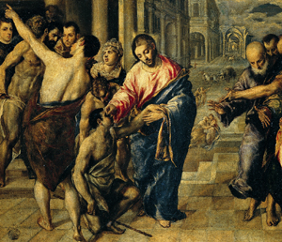
Sincronico 3: analisi semantica (= studio del significato)
Si procede per tappe:
Anzitutto, la lettura del brano:

Slide 15
Tappe dell’analisi semantica
Ambiti di significato o campi semantici: comunicare / non comunicare; vedere / non vedere; muoversi / stare.
Evidenziare parole che appartengono ai campi semantici: cieco = vedere / non vedere; sgridare = comunicare / non comunicare, …

Slide 16
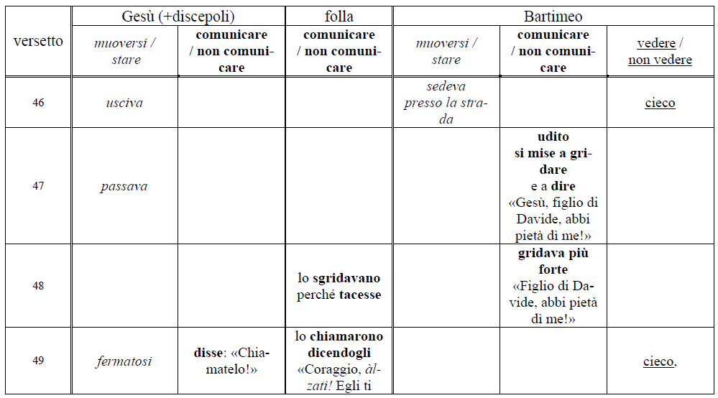
Ancora sulle tappe … 3. trasformazioni lungo l’asse narrativo
Il percorso riguarda tre personaggi: Gesù, Bartimeo, la folla

Slide 17
4. Intrecci, opposizioni, …
Opposizioni:
Gesù usciva, passava / cieco seduto
Cieco grida / Gesù in silenzio
Muoversi / stare
Gesù fermatosi / Bartimeo balzò in piedi
Seguiva Gesù per la via

Slide 18
5. conclusioni
L’immobilismo di Bartimeo non poteva incontrarsi col muoversi di Gesù
La svolta è nel grido di Bartimeo
La folla fa da ostacolo
… ma diventa tramite quando Gesù chiama
Bartimeo si muove verso Gesù
Bartimeo vede e segue
= il non incontro diventa incontro

Slide 19
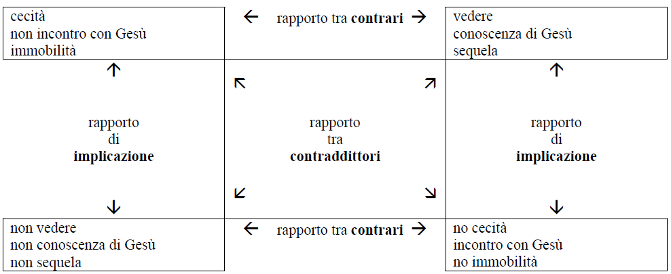
6. quadrilatero semiotico
(Da leggere in senso antiorario)

Slide 20
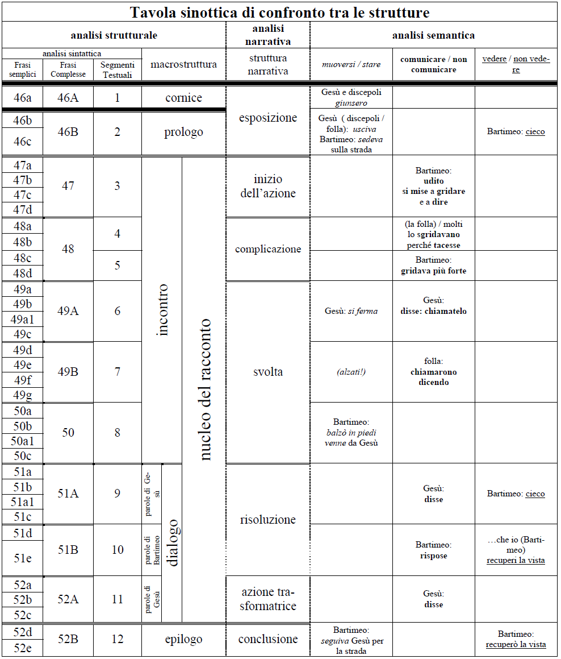
Sinossi tra i vari tipi di analisi

Slide 21
Conclusioni
Abbiamo tralasciato il metodo diacronico (la successione di strati) perché richiederebbe la conoscenza delle lingue greca ed ebraica.
Abbiamo però un metodo di lavoro, basato su strutture, analisi semantica, quadrilatero semiotico, ….
Possiamo tuttavia fare un altro passo ….

Slide 22
… il passo ermeneutico …
Ripensiamo per un attimo ai verbi vedere, incontrare, conoscere, seguire (Gesù)
Sembra che ci sia un motore che azioni il tutto
Questo motore è la fede
Una fede che lo porta a gridare, a superare l’ostacolo della folla, a fare l’incontro della vita
È una fede “cieca”, che va a tentoni, imperfetta, che nasce dalla disperazione, …
Dopo l’incontro con Gesù, la sua fede diventa sequela

Slide 23
A cosa serve allora l’esegesi?
A riconoscere cosa c’è nel testo … ma anche cosa va’ oltre.
Provoca una riflessione edificante per la nostra vita di fede
Ci aiuta a leggere il testo per quello che è, non per quello che vorremmo.

